Slide 1
Le réseau Mutuelle de Poitiers
Le réseau Mutuelle de Poitiers (Siège, Agences, SARPGN, CMMA) c’est plus de 300 sites distants interconnectés.
Le réseau Mutuelle de Poitiers c’est plus de 300 routeurs.
Le réseau Mutuelle de Poitiers c’est plus 210 switchs.
Le réseau Mutuelle de Poitiers c’est plus 380 téléphones IP
Le réseau Mutuelle de Poitiers c’est plus de 430 numéros de téléphones (interne, externe, répondeur, etc….).
L’entreprise STIC c’est 200 postes informatiques.
Le réseau Mutuelle de Poitiers c’est plus de 1000 postes fixes et portables.

Slide 2
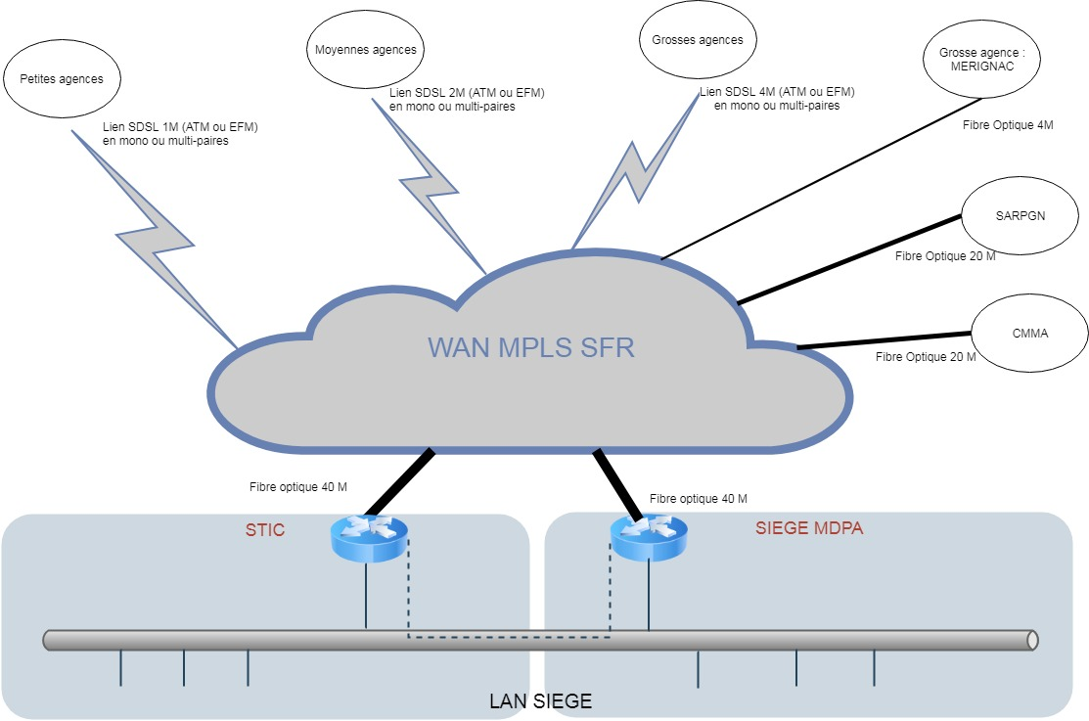
Architecture WAN Mutuelle de Poitiers (1)

Slide 3
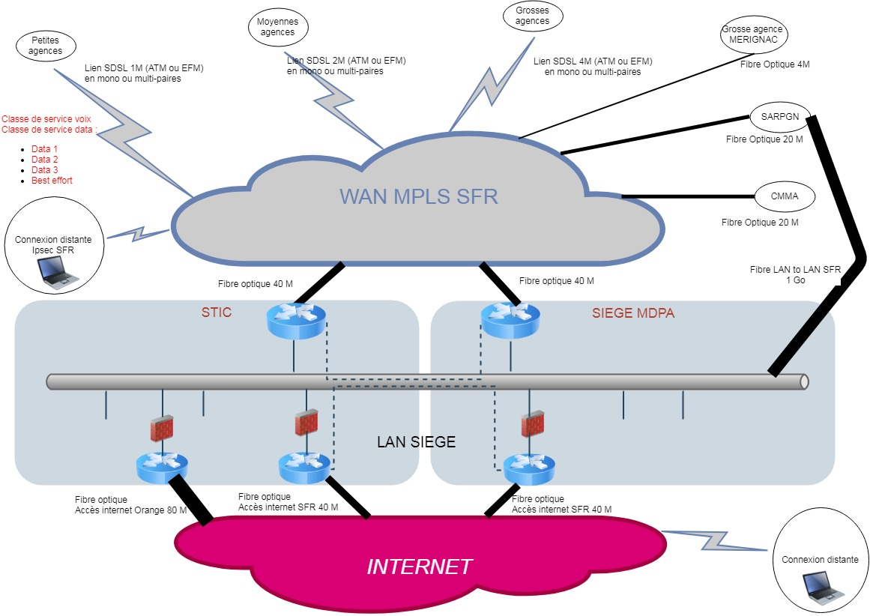
Architecture WAN Mutuelle de Poitiers (2) : Avec accès Internet Avec classe de service

Slide 4
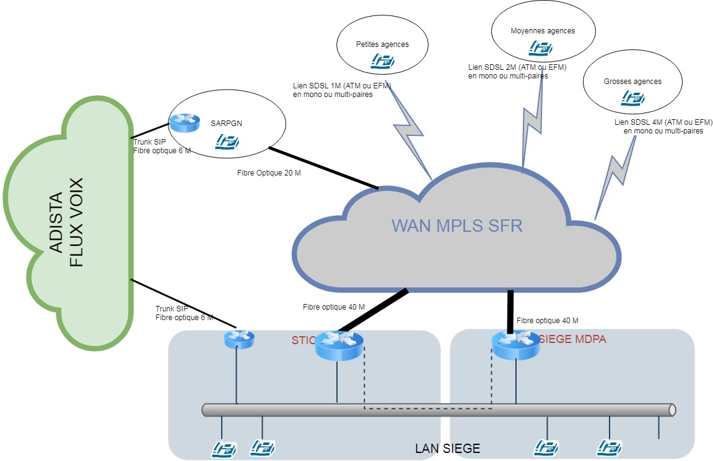
Architecture réseau ToIP :

Slide 5
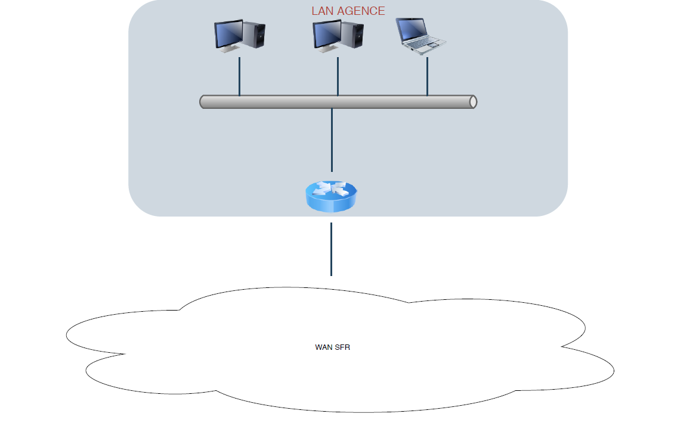
Architecture Lan agence (sans switch) :

Slide 6
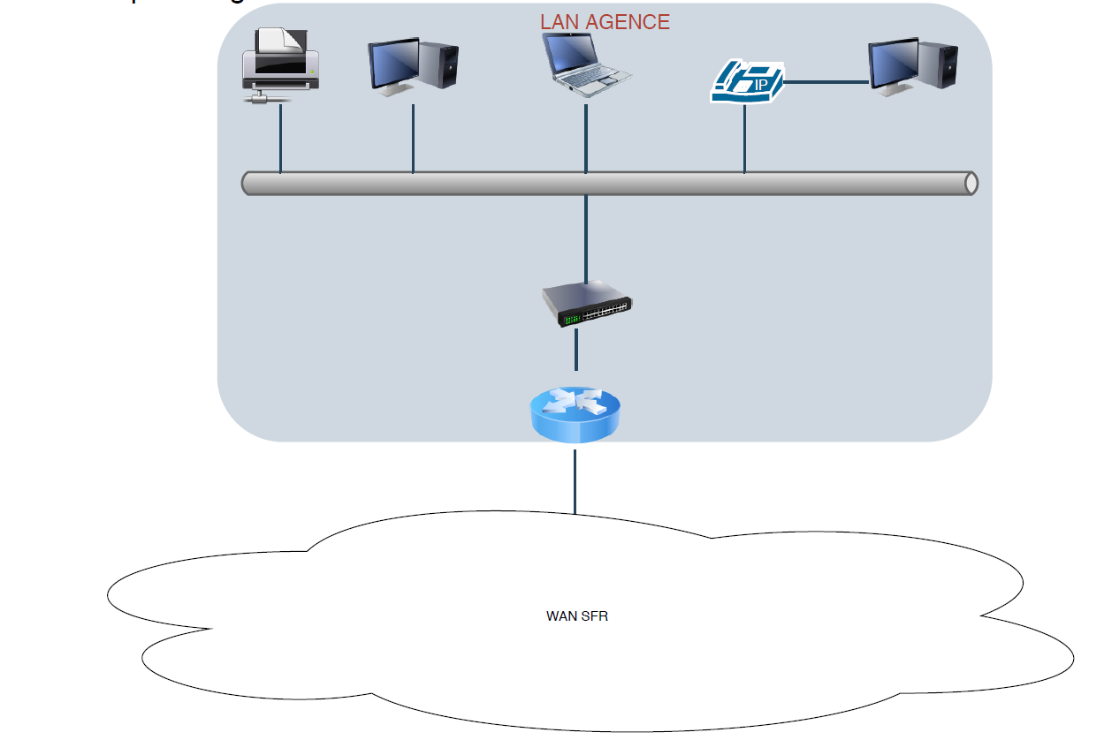
Architecture Lan agence (avec switch) :

Slide 7
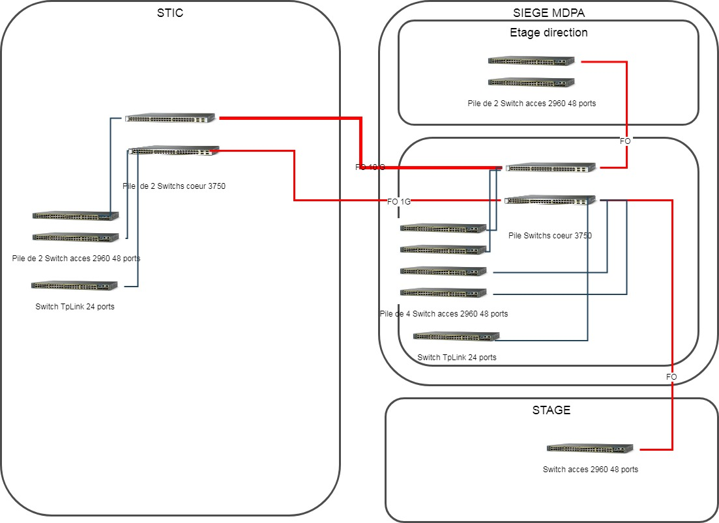
Architecture Lan Siège :

